Slide 1

الدرس رقم 6: يفرز وينظف الخضروات
الوحدة : يٌظهر معرفة ومهارة في أساسيات الطهي

Slide 2
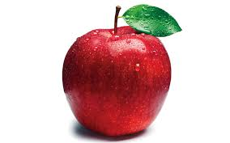
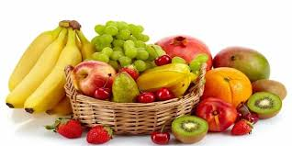
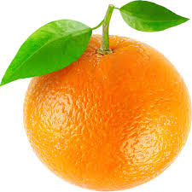
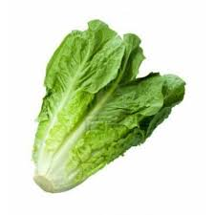
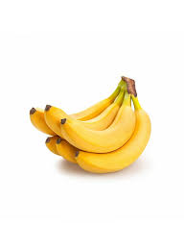
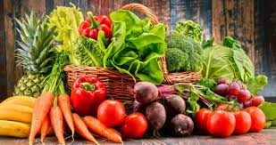
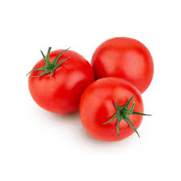
صل الأطعمة الموجودة امامه بحسب المجموعة المنتمية لها:
مجموعة الفواكه
مجموعة الخضروات

